Slide 1
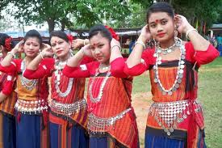
আজকের পাঠে সবাইকে স্বাগতম
mamunict1978@ gmail.com

Slide 2
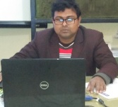
মোঃ মামুনুর রশীদ
প্রধান শিক্ষক
বিরামপুর রেল কলোনী সরকারি প্রাথমিক বিদ্যালয়
বিরামপুর, দিনাজপুর।
Email: mamunict1978@ gmail.com

Slide 3
বাংলাদেশ ও বিশ্বপরিচয়
পঞ্চম শ্রেণি
অধ্যায়ঃ ১১
বাংলাদেশের ক্ষুদ্র নৃ- গোষ্ঠী
পাঠ্যাংশঃ ত্রিপুরা
Email: mamunict1978@ gmail.com

Slide 4
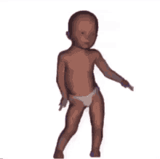
এসো মজার নৃত্য দেখি
Email: mamunict1978@ gmail.com

Slide 5
শিখনফল
এই পাঠ শেষে শিক্ষার্থীরা যা অর্জন করবে
২.১.৮গারোদের সংস্কৃতি বর্ণণা করতে পারবে।

Slide 6
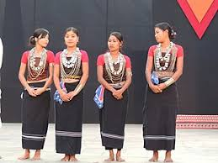
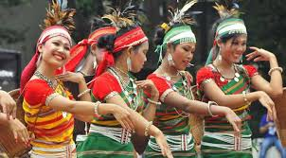
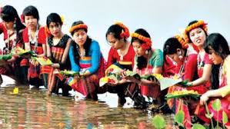
ছবিগুলো দেখ ও চিন্তা করো।
ছবিতে তোমরা কী দেখতে পাচ্ছো ?
Email: mamunict1978@ gmail.com

Slide 7
আজকের পাঠ
বাংলাদেশের ক্ষুদ্র নৃ-গোষ্ঠী (ত্রিপুরা}
Email: mamunict1978@ gmail.com

Slide 8
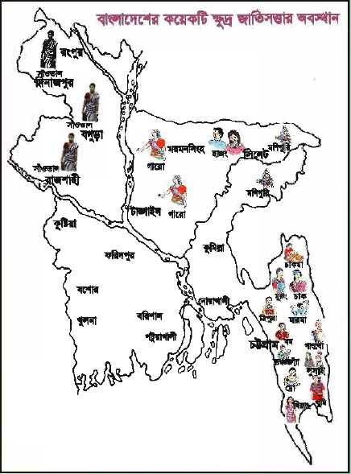
পার্বত্য চট্টগ্রাম
ত্রিপুরারা পার্বত্য চট্টগ্রাম অঞ্চলে বসবাস করে।
ভারতের ত্রিপুরা অঞ্চলে বসবাস করে।
চাকমা ও মারমাদের পর ত্রিপুরা জনগোষ্ঠী হচ্ছে সংখ্যা গরিষ্ঠ।
বাংলাদেশে ত্রিপুরাদের অবস্থান
Email: mamunict1978@ gmail.com

Slide 9
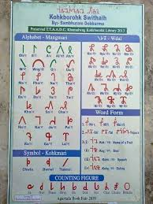
ত্রিপুরা
ত্রিপুরাদের ভাষা
ত্রিপুরাদের ভাষার নাম ককবরক
Email: mamunict1978@ gmail.com

Slide 10
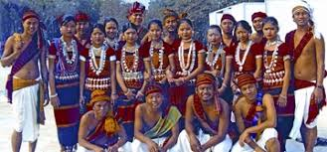
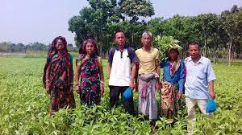
ত্রিপুরা
ত্রিপুরাদের সমাজ ব্যবস্থা
দলকে তারা দফা বলে
তাদের মোট ৩৬টি দফা আছে
ত্রিপুরা জনগোষ্ঠী সমাজে দলবদ্ধভাবে বসবাস করে।
ত্রিপুরারা পিতৃতান্ত্রিক সমাজের অধিকারী
১৬টি দফা বাংলাদেশে ও ২০টি দফা ভারতের ত্রিপুরা রাজ্যে রয়েছে।
ত্রিপুরারা উত্তারাধিকারী সুত্রে ছেলেরা বাবার সম্পত্তির এবং মেয়েরা মায়ের সম্পত্তি লাভ করে।

Slide 11
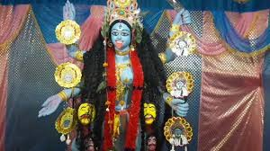
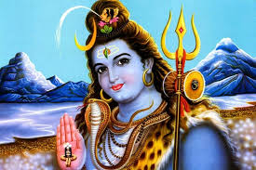
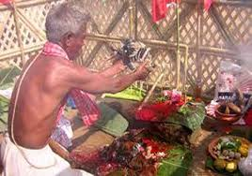
ত্রিপুরা
ত্রিপুরাদের ধর্ম
কালী
শিব
কের পুজা
ত্রিপুরারা সনাতন ধর্মের অনুসারী।তবে বেশিরভাগই হিন্দু ধর্মালম্বী।
তারা শিব ও কালীর পুজা করে।
গ্রামের সকল লোকের মঙ্গলের জনয তারা কের পুজা করে।
Email: mamunict1978@ gmail.com

Slide 12
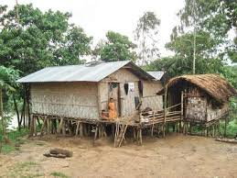
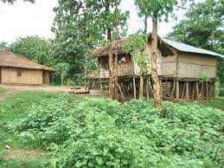
ত্রিপুরা
ত্রিপুরাদের বাড়ি
ত্রিপুরাদের ঘরগুলো সাধারণত উঁচুতে হয়।
ঘরে উঠার জন্য সিঁড়ি ব্যবহার করা হয়।
Email: mamunict1978@ gmail.com

Slide 13
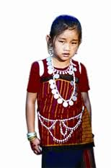
ত্রিপুরা
ত্রিপুরা মেয়েদের পোশাক
নাতং
পুঁতির মালা
রিসা
রিনাই
Email: mamunict1978@ gmail.com

Slide 14
ত্রিপুরা
ত্রিপুরা মেয়েদের পোশাকের নিচের অংশকে রিনাই ও উপরের অংশকে রিসা বলা হয়।
মেয়েরা নানা রকম অলংকার , পুতিঁর মালা আর কানে নাতং নামে এক প্রকার দুল পরেন।
Email: mamunict1978@ gmail.com

Slide 15
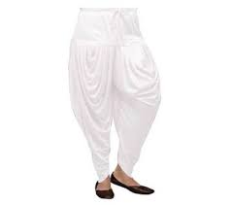
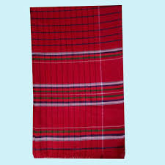
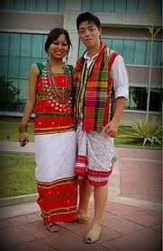
ত্রিপুরা
ত্রিপুরা পুরুষদের পোশাক
ধুতি
গামছা
লুঙ্গি
ছেলেরা ধুতি, গামছা, লুঙ্গি ও জামা পরেন।
Email: mamunict1978@ gmail.com

Slide 16
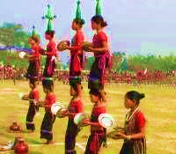
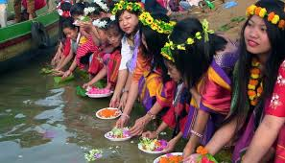
ত্রিপুরা
ত্রিপুরাদের উৎসব
ত্রিপুরা সমাজে জন্ম, মৃত্যু, বিয়ে উপলক্ষে নানা ধরনের আচার- অনুষ্ঠান পালিত হয়।
নববর্ষে তারা বৈসু উৎসব পালন করে ।
Email: mamunict1978@ gmail.com

Slide 17
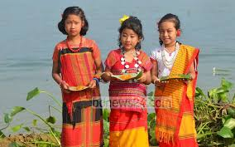
ভ
ত্রিপুরা
আবার দেখা হবে
Email: mamunict1978@ gmail.com

